Slide 1
Matemática y lingüística: La ley de Zipf
(Parte 1)

Slide 2
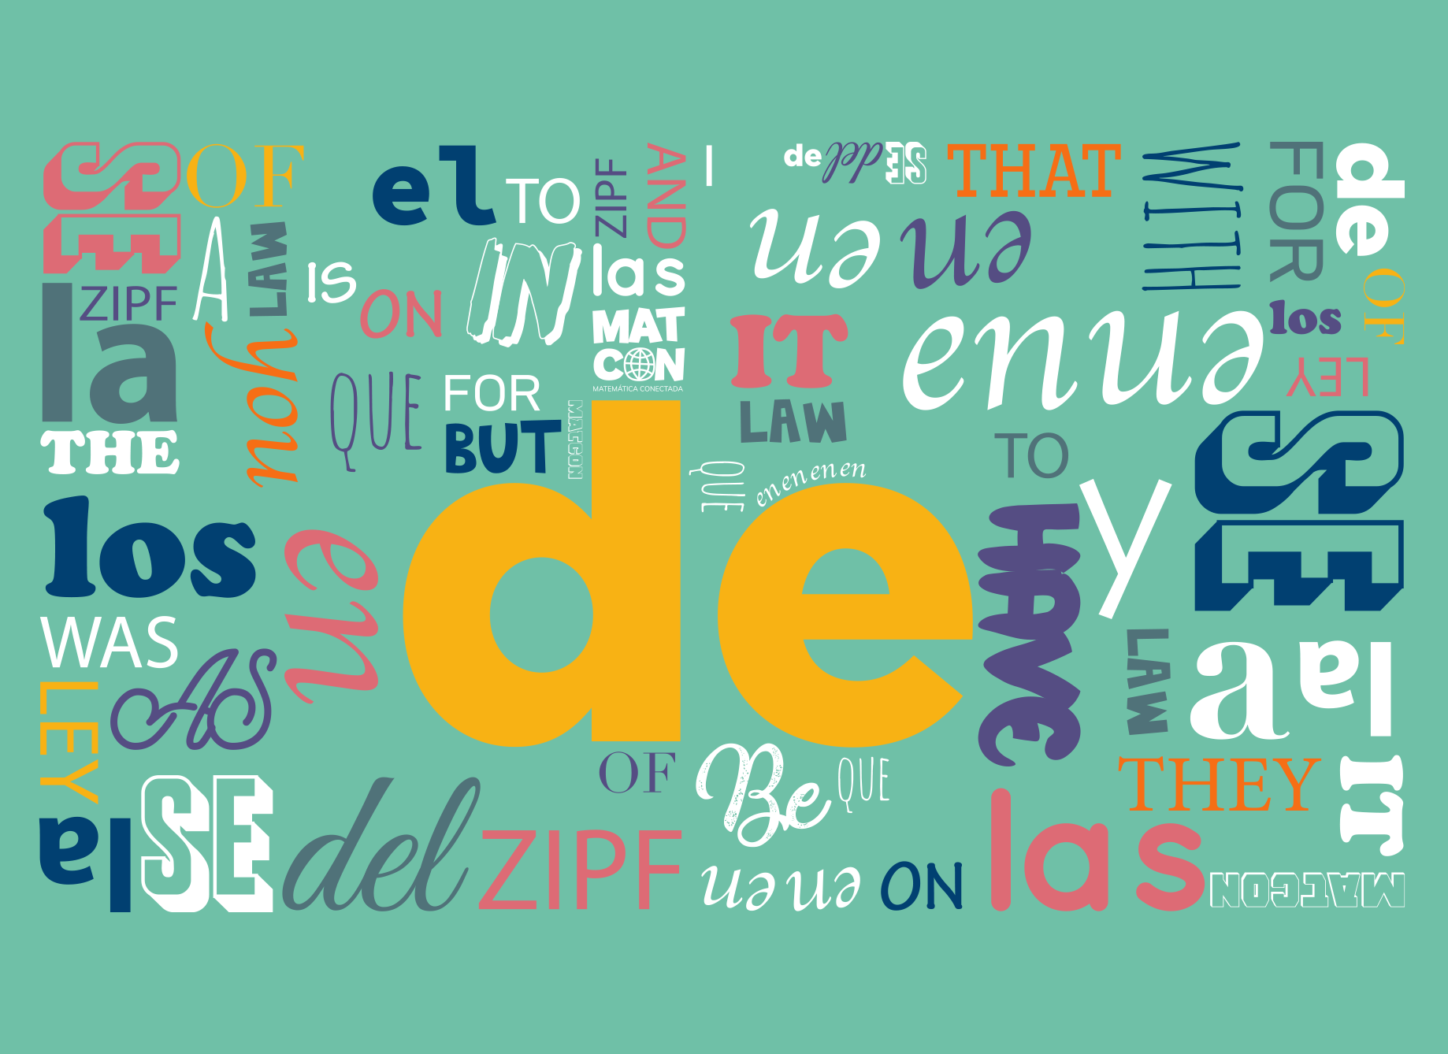
Revisemos la infografía de esta situación:
“¿Cuáles son las palabras que más utilizamos
en el español?”
IPD: pendiente la imagen portada
*Imagen referencial de la situación
Notes:
*Observación para el docente → Si tiene el video descargado en su computador, puede editar la presentación para generar un hipervínculo al video desde la diapositiva

Slide 3
A partir de la infografía, respondamos:
¿Qué significa que la palabra “que” sea la tercera en el ranking?
¿Cómo se determinó la posición en el ranking de una palabra?

Slide 4
Presentación del problema
Base de datos de la Real Academia Española
Ranking (n) | Palabra | Frecuencia (f)
1 | de | 9 999 518
2 | la | 6 277 560
3 | que | 4 681 839
4 | el | 4 569 652
5 | en | 4 234 281
6 | y | 4 180 279
7 | a | 3 260 939
8 | los | 2 618 657
9 | se | 2 022 514
10 | del | 1 857 225
La siguiente tabla muestra las diez primeras palabras de la Base de datos de la RAE:
¿Será posible estimar la frecuencia de una palabra
dada su posición en el ranking?

Slide 5
Actividad 1
Grafica la frecuencia de las primeras 10 palabras y luego responde la siguiente pregunta: ¿Qué se puede observar respecto a la forma en que disminuye la frecuencia de las palabras a medida que se avanza en el ranking?

Slide 6
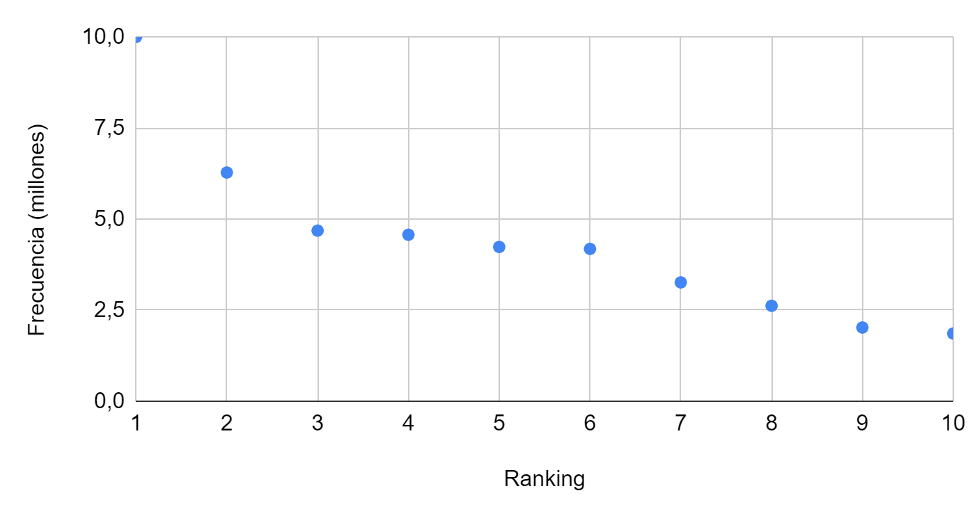
Actividad 1
Grafica la frecuencia de las primeras 10 palabras y luego responde la siguiente pregunta: ¿Qué se puede observar respecto a la forma en que disminuye la frecuencia de las palabras a medida que se avanza en el ranking?
IPD: Diseñar gráfico, los datos son los de la diapo 4. Arriba debe ir el punto que se ve cortado (en el 1)

Slide 7
Actividad 1
Responde las siguientes preguntas:
¿Cómo varía la frecuencia a medida que se avanza en el ranking?

Slide 8
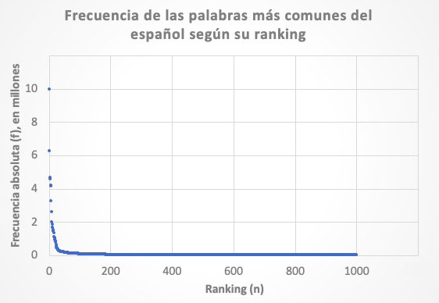
Actividad 1
Responde las siguientes preguntas:
¿Cómo varía la frecuencia a medida que se avanza en el ranking?
IPD: no diseñar, se solicitó en el guion
Las frecuencias disminuyen muy rápidamente en relación a las primeras del ranking.

Slide 9
Actividad 1
Responde las siguientes preguntas:
A partir del gráfico, ¿es posible apreciar la frecuencia de la palabra que está en la segunda posición del ranking? ¿Y en la posición 200?

Slide 10
Actividad 1
Responde las siguientes preguntas:
A partir del gráfico, ¿es posible apreciar la frecuencia de la palabra que está en la segunda posición del ranking? ¿Y en la posición 200?
En el gráfico se puede distinguir la frecuencia de las primeras palabras, pero no así palabras que están más adelante en el ranking.
IPD: no diseñar, se solicitó en el guion

Slide 11
Actividad 1
Responde las siguientes preguntas:
¿Qué dificultad presenta este gráfico para visualizar los datos?

Slide 12
Actividad 1
Responde las siguientes preguntas:
¿Qué dificultad presenta este gráfico para visualizar los datos?
La escala de la frecuencia está expresada en millones, lo que dificulta la visualización de las frecuencias cuando éstas son menores que una centena de mil, lo que ocurre, aproximadamente, para n ≥ 50.
IPD: no diseñar, se solicitó en el guion

Slide 13
Actividad 1
Completa la tabla con el logaritmo de la frecuencia, aproximado los valores a dos cifras decimales, y luego responde:
¿Cómo cambia la variable frecuencia f al aplicar logaritmo?
Ranking | Palabra | Frecuencia (f) | log(f)
3 | que | 4 681 839
18 | para | 1 062 152
142 | trabajo | 77 478
999 | premio | 13 701

Slide 14
Actividad 1
Completa la tabla con el logaritmo de la frecuencia, aproximado los valores a dos cifras decimales, y luego responde:
¿Cómo cambia la variable frecuencia f al aplicar logaritmo?
Ranking | Palabra | Frecuencia (f) | log(f)
3 | que | 4 681 839 | 6,67
18 | para | 1 062 152 | 6,03
142 | trabajo | 77 478 | 4,89
999 | premio | 13 701 | 4,14

Slide 15
Actividad 1
Completa la tabla con el logaritmo de la frecuencia, aproximado los valores a dos cifras decimales, y luego responde:
¿Cómo cambia la variable frecuencia f al aplicar logaritmo?
Frecuencia (f) | log(f)
4 681 839 | 6,67
1 062 152 | 6,03
77 478 | 4,89
13 701 | 4,14
Los valores de log(f) son menores de los que la frecuencia f.
La variación entre los valores de log(f) es mucho más acotada que la de la frecuencia.

Slide 16
Los valores log(f) en esta escala logarítmica indican entre qué potencias de 10 se encuentra la frecuencia f.
Palabra | Frecuencia (f) | log(f)
para | 1 062 152 | 6,03
trabajo | 77 478 | 4,89
Frecuencia de la palabra para
Aproximadamente 10⁶ ≈ 1 000 000
Frecuencia de la palabra trabajo
Entre 10⁴ =10 000 y 10⁵ = 100 000

Slide 17
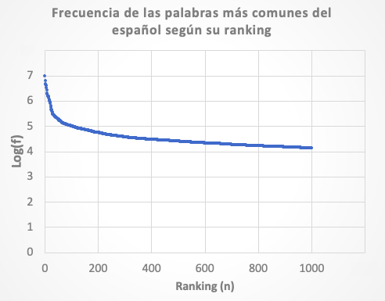
A partir de este nuevo gráfico, ¿es posible estimar la frecuencia de la palabra número 200?
IPD: no diseñar, se solicitó en el guion

Slide 18
A partir de este nuevo gráfico, ¿es posible estimar la frecuencia de la palabra número 200?
IPD: no diseñar, se solicitó en el guion
Se puede estimar que la palabra 200 está entre 10⁴ = 10 000 y 10⁵ = 100 000.

Slide 19
Actividad 1
¿Qué tipo de función podría modelar el gráfico log(n) versus log(f)?

Slide 20
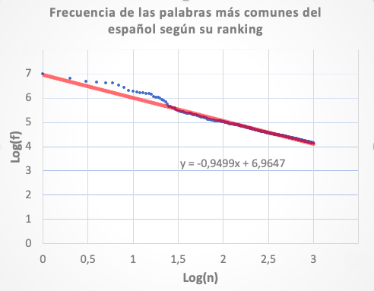
Actividad 1
¿Qué tipo de función podría modelar el gráfico log(n) versus log(f)?
IPD: no diseñar, se solicitó en el guion

Slide 21
Actividad 1
Responde las siguientes preguntas:
¿La pendiente del modelo es positiva o negativa? ¿Dónde cruza el eje Y?
IPD: no diseñar, se solicitó en el guion

Slide 22
Actividad 1
Responde las siguientes preguntas:
¿La pendiente del modelo es positiva o negativa? ¿Dónde cruza el eje Y?
Como la recta es decreciente tiene pendiente negativa, es decir, a < 0.
La recta cruza el eje Y en b = 7 aproximadamente.
IPD: no diseñar, se solicitó en el guion

Slide 23
Actividad 1
Responde las siguientes preguntas:
Observando los datos y la recta, ¿para qué rango de valores se ajusta mejor la recta?
IPD: no diseñar, se solicitó en el guion

Slide 24
Actividad 1
Responde las siguientes preguntas:
Observando los datos y la recta, ¿para qué rango de valores se ajusta mejor la recta?
IPD: no diseñar, se solicitó en el guion
Los datos se ajustan mejor a la recta desde x = 1,5 aproximadamente.

Slide 25
Matemática y lingüística: La ley de Zipf
(Parte 1)

